Slide 1
Album Photo Du Clown Alégria
Toutes les photos et les vidéos du Clown Alégria en 2017!
Créée par Clown Alégria le 14 novembre 2020

Slide 2
Début du Clown Alégria

Slide 3
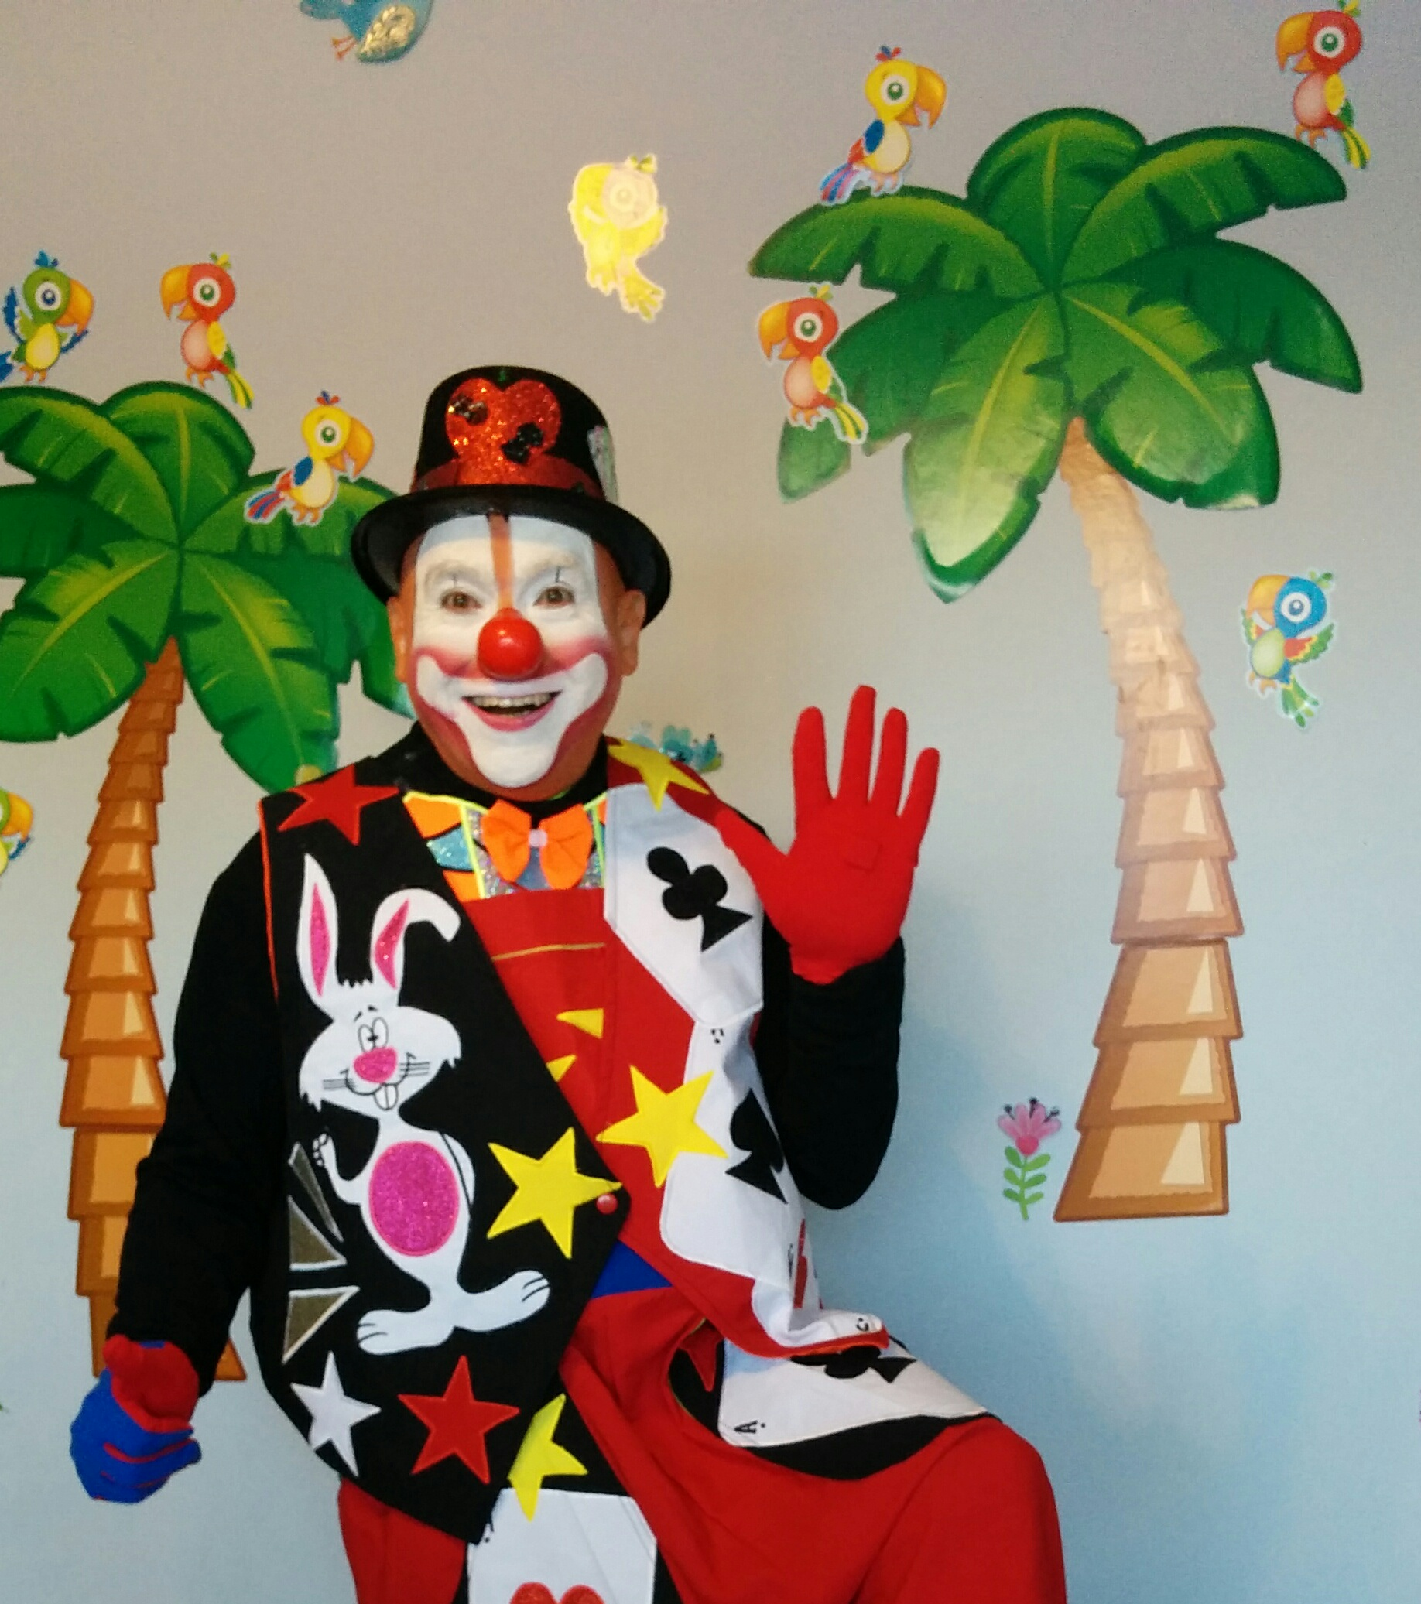
2017
Photos Du Début Du Clown Alégria

Slide 4
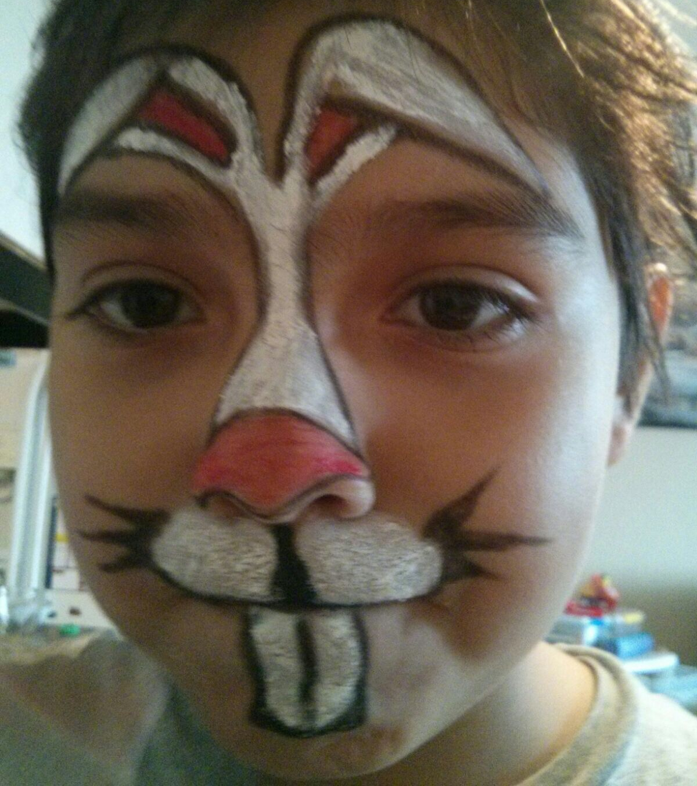
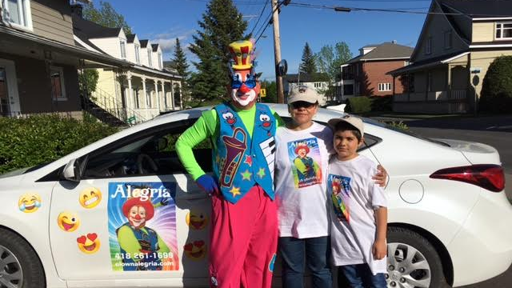
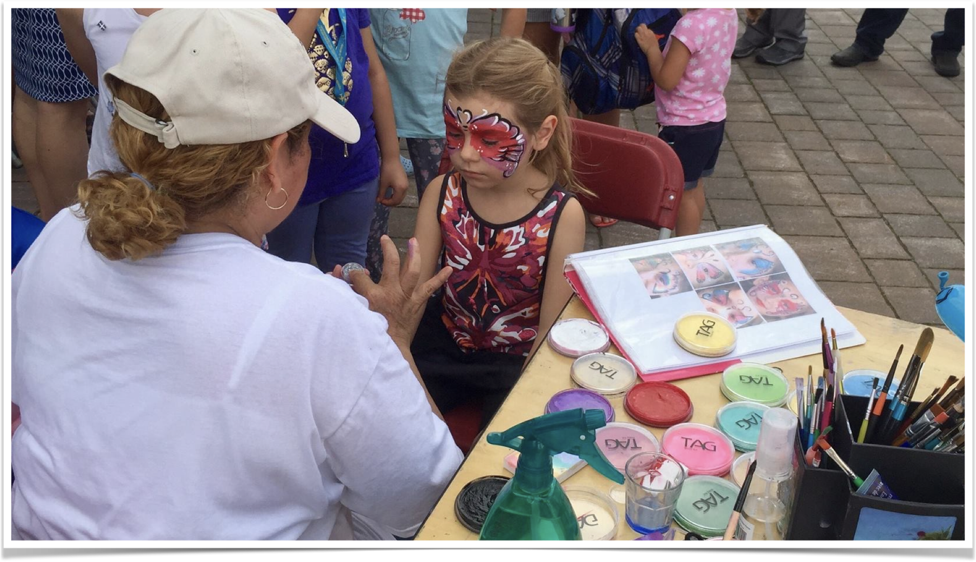

Slide 5
Fete De Leyla

Slide 6
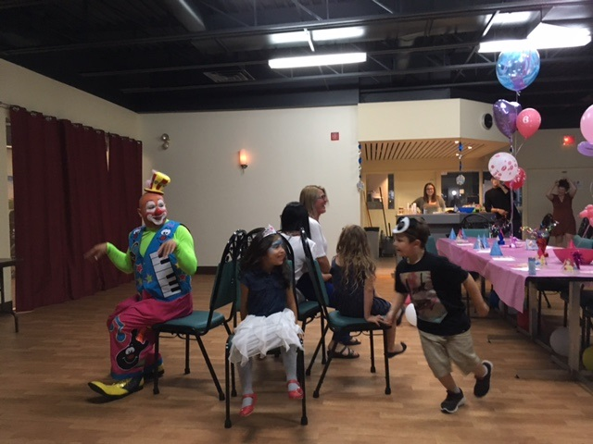
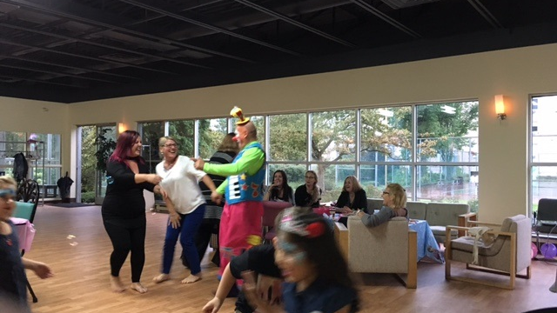

Slide 7
Fete de Lucia

Slide 8
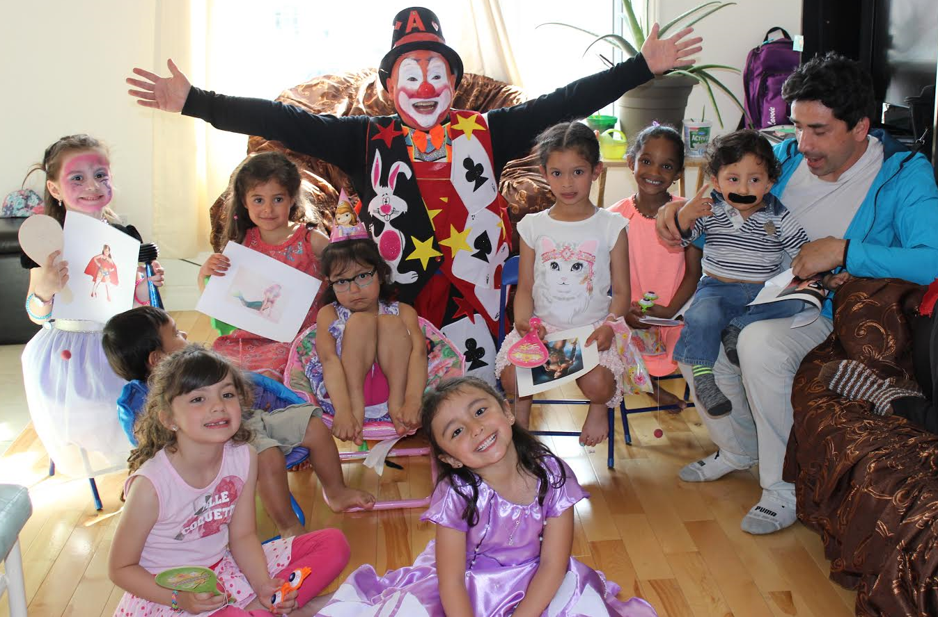

Slide 9
Jardin Zoologique De Québec

Slide 10
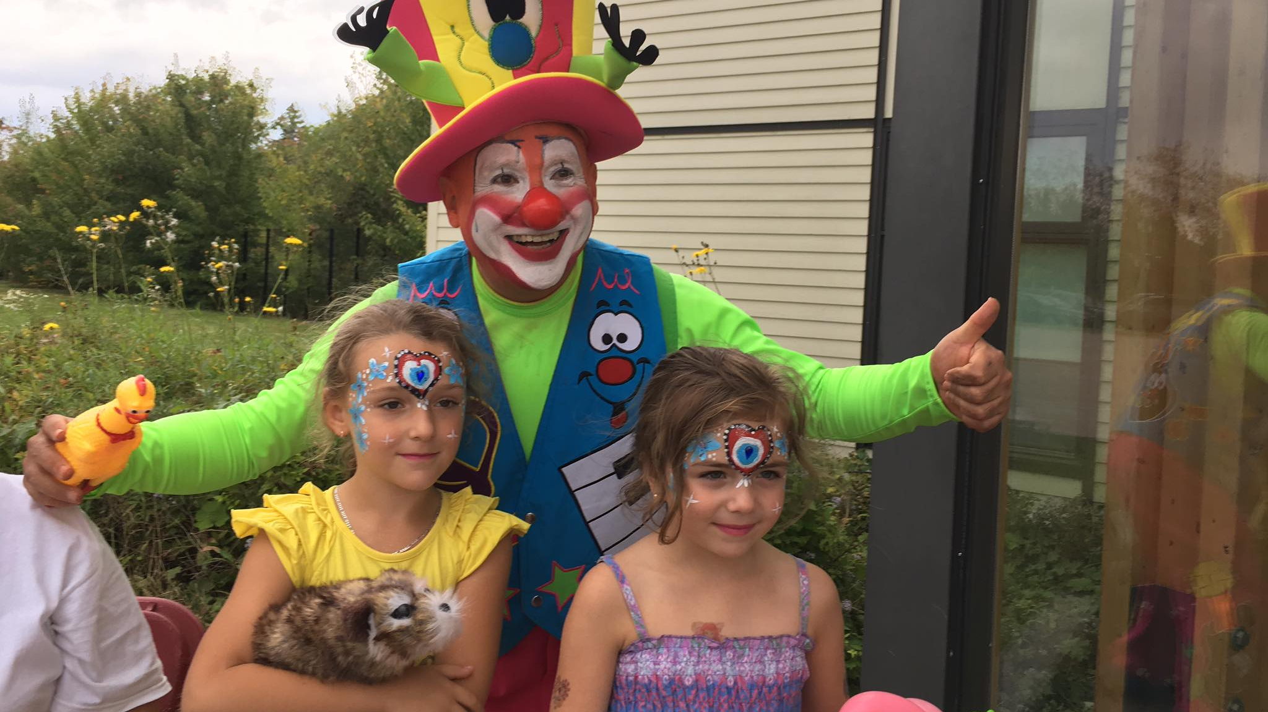

Slide 11
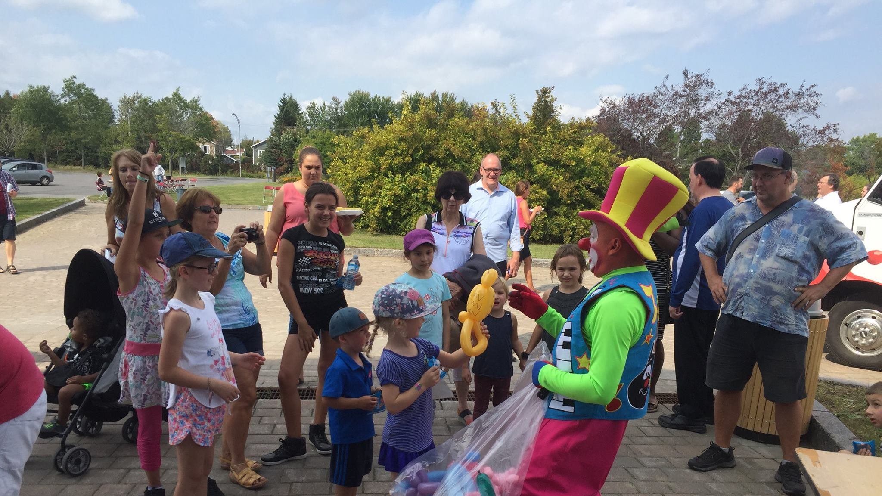

Slide 12
Publications sur Facebook
En 2017
Clown Alégria en 2017

Slide 13
Photos et vidéos

Slide 14
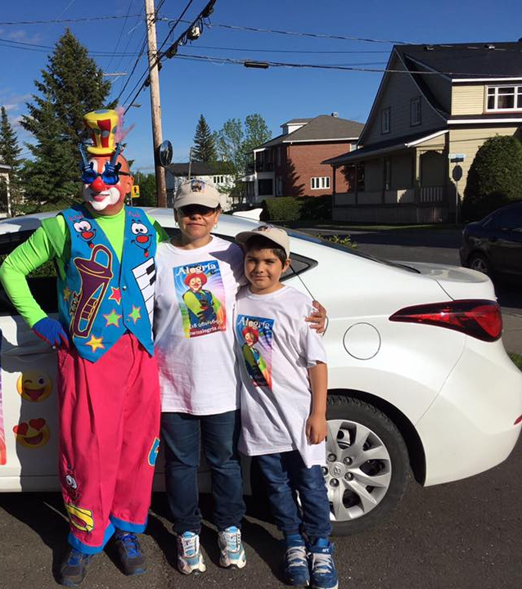
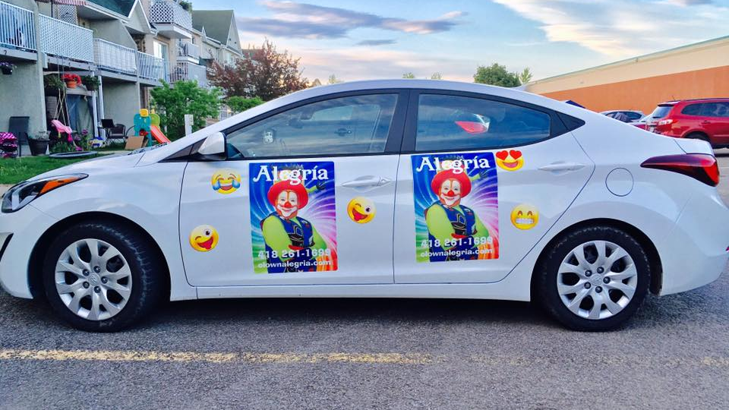
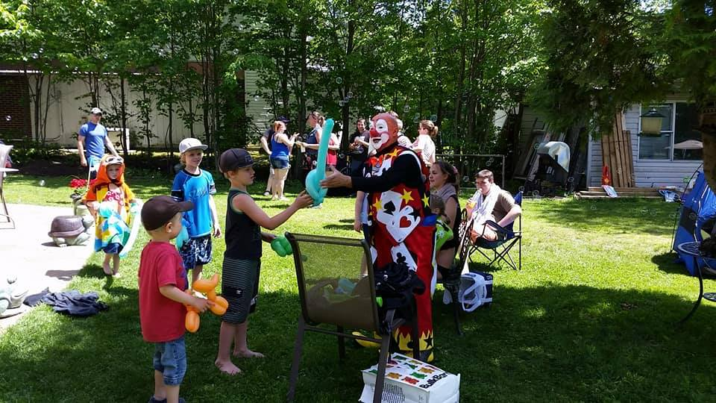

Slide 15
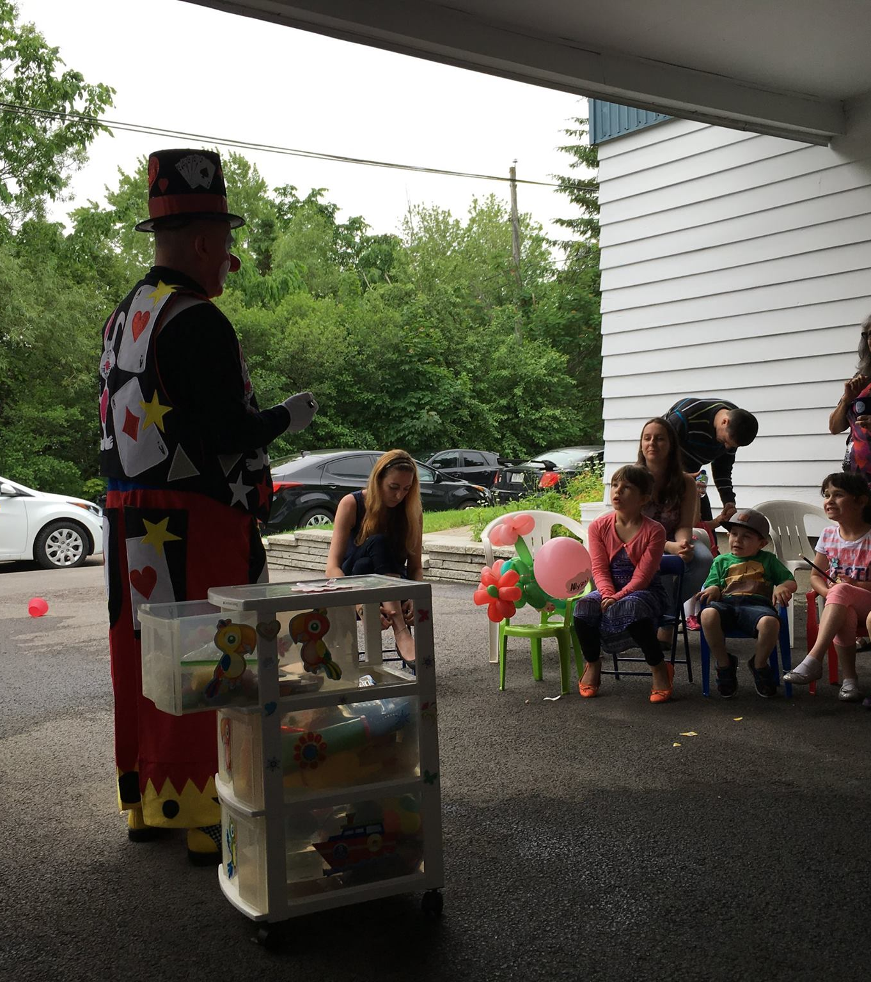
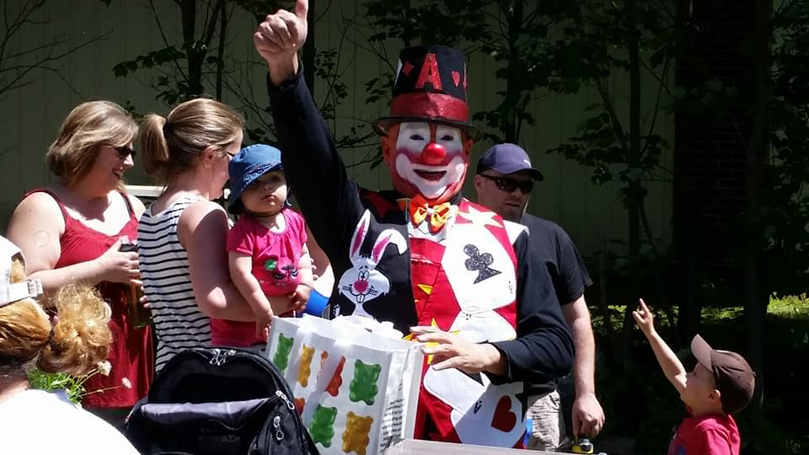

Slide 16
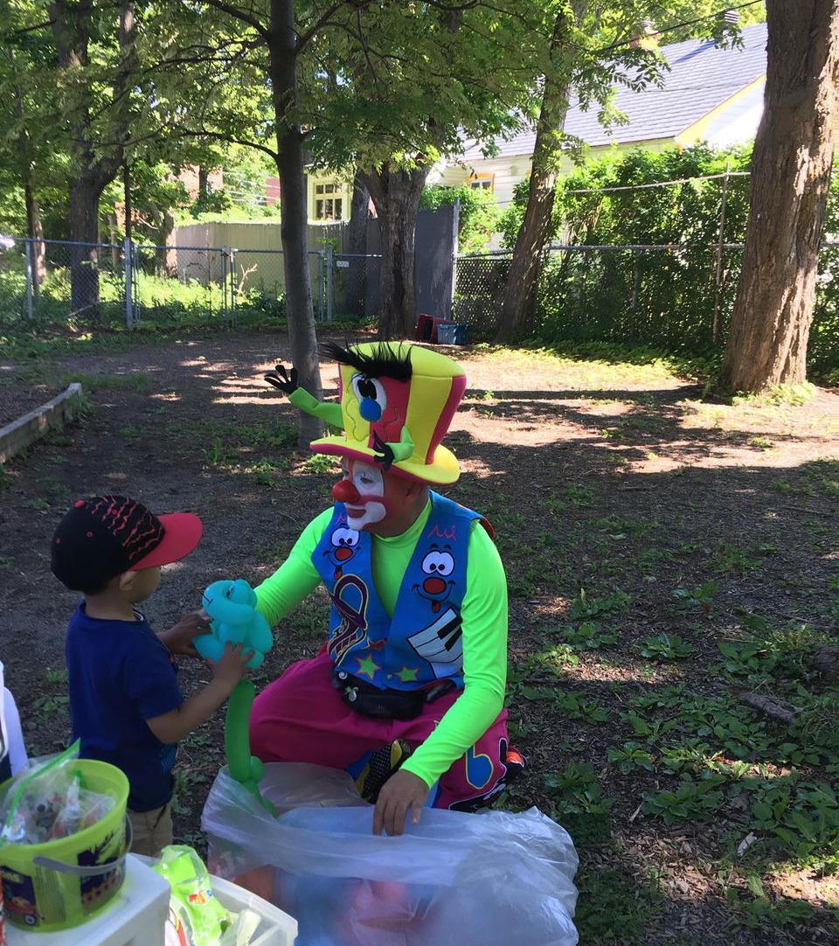
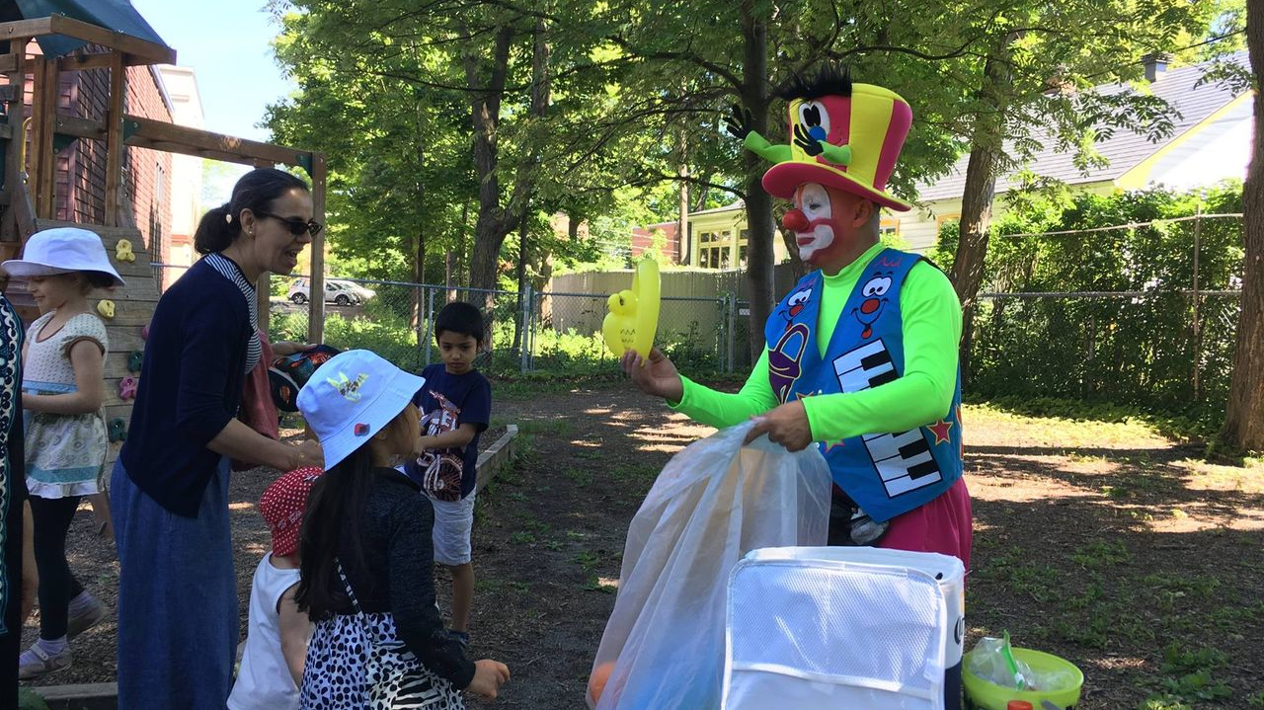


Slide 17
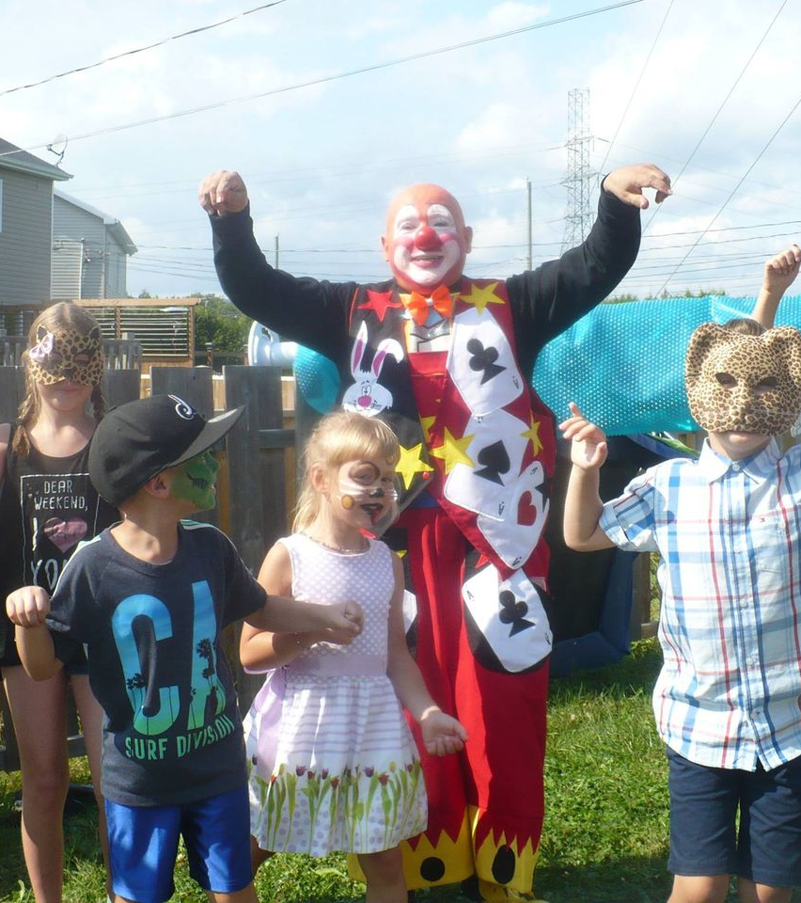



Slide 18
